Slide 1


Lectura y canto: Tránsitos entre la palabra cantada y la escrita.
Arely Alondra Sandria Angeles
Primer Congreso Nacional de Bibliotecas Escolares 2019

Slide 2
Beneficios de la música
Educación musical “por” la música
Complementa el aprendizaje de otras áreas formativas
Desarrollo de competencias sociales y emocionales
Ana M. Vernia y Manuel Martí (2016). Música y palabra contra el Alzheimer
Andrea Calderón Díaz (2015). La música como estrategia dinamizadora para facilitar los procesos de aprendizaje en la educación inicial.

Slide 3
Relación lectura y música
Comunicar
Lengua y música
Poesía y canto
"Tanto para el lenguaje como para la música, el medio natural es audio-vocal. Es decir, que el lenguaje y la música son esencialmente percibidos como secuencias de sonidos producidos por movimientos vocales que crean sonidos. La más universal de todas las formas musicales es el canto, que combina íntimamente palabra y música." (Sloboda en Escobar, 2012, p. 18)

Slide 4
Propuestas: música y literatura
Joanna M. Calogero (2002). Integrating music and children’s literature.
Joseph A. Eppink (2009). Engaged music learning through children's literature.
Belkis Zapata Ordosgoitti, Marlene Arteaga Quintero (2010). Canta y lee. Material didáctico para incrementar la comprensión lectora a través de la música venezolana, en la primera etapa de educación básica.
Julio C. Llamas Rodríguez (2005). La violencia contra las mujeres en las canciones populares. Propuesta para el tercer ciclo de educación primaria

Slide 5
Beneficios de la música
Educación musical “por” la música
Complementa el aprendizaje de otras áreas formativas
Desarrollo de competencias sociales y emocionales
Ana M. Vernia y Manuel Martí (2016). Música y palabra contra el Alzheimer
Andrea Calderón Díaz (2015). La música como estrategia dinamizadora para facilitar los procesos de aprendizaje en la educación inicial.

Slide 6
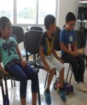
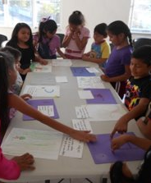
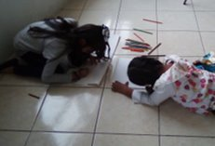
Mi experiencia: orquestando armonía
Promover la lectura por placer a través de la vinculación de una selección de ciertas canciones mexicanas y textos literarios, enlazando el canto, la lectura y la escritura.
Relación temática entre poemas y cuentos con las canciones
Lectura en voz alta, canto coral y análisis.
Expresión oral y expresión escrita.

Slide 7
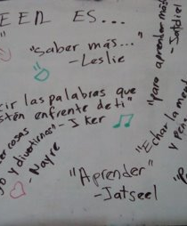
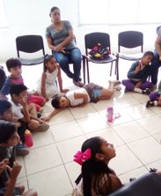
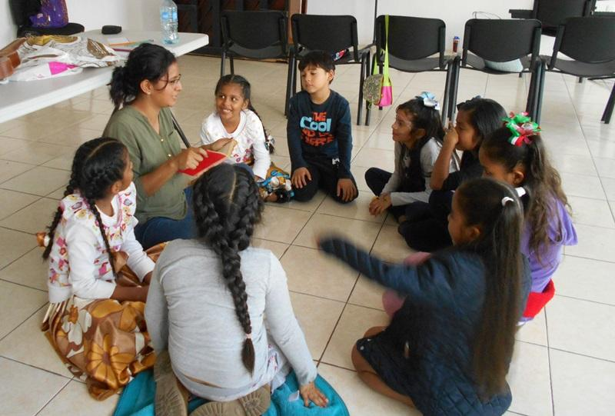
MI EXPERIENCIA: ORQUESTANDO ARMONÍA
Mejoró la expresión oral
Expresión escrita creativa en parejas o equipos
Aumentó el gusto por la lectura. Leer es entretenido e interesante, sirve para aprender
La mayoría de las tutoras notó un cambio en la manera de leer de sus hijos

Slide 8
Conclusiones
Reconocer la relación entre asignaturas
Reforzar aprendizajes o motivar la curiosidad
Utilizar los recursos de la música para introducir la literatura
Aprender conceptos musicales a través de los libros

Slide 9
Referencias
Calogero, J. M. (2002). Integrating music and children's literature. En Music Educators Journal, 88(5), 23-30. Recuperado de http://search.ebscohost.com.ezproxy.cdigital.uv.mx:2048/login.aspx?direct=true&AuthType=ip,url,uid,cookie&db=a9h&AN=6324669&site=ehost-live
Cassany, D. (2006). Tras las líneas: sobre la lectura contemporánea. Barcelona: Anagrama.
Eppink, J. A. (2009). Engaged music learning through children's literature. En General Music Today, 22(2), 19-23. doi: 10.1177/1048371308324105
Hamel, F. y Hürlimann, F. (1979). La voz humana. En Enciclopedia de la música. Barcelona: Grijalbo.
Jimeno Gracia, M. M. y Aranguren Aramburu, A. I. (2009, enero). Los coros infantiles como contextos de aprendizaje y su proyección sociocultural. En Eufonía Didáctica de la Música, 45, 19-29. Recuperado de https://coralbeatramonllull.files.wordpress.com/2015/12/coros_infantiles_como_contextos_de_aprendizaje_y_proyeccion_sociocultural.pdf
Llamas Rodríguez, J. C. (2005). La violencia contra las mujeres en las canciones populares. Propuesta didáctica para el tercer ciclo de educación primaria. En Eufonía Didáctica de la Música, 34, 111-122. España: Graó.
Orquesta filarmónica de Boca del Río (2017). Orquestando armonía. Recuperado de http://filarmonicadeboca.org.mx/edu.php
Pascual Mejía, P. (2002). Didáctica de la música para primaria. Madrid: Pearson Education.
Touriñán, J. M. y Longueira Matos, S. (2010). La música como ámbito de educación. Educación “por” la música y educación “para la música. En Teoría de la educación, 22(2), 151-181. Recuperado de http://revistas.usal.es/index.php/1130-3743/article/view/8300
Willems, E. (1989). El valor humano de la educación musical. Barcelona: Paidós.
Zapata Ordosgoitti, B. y Arteaga Quintero, M. (2010). Canta y lee. Material didáctico para incrementar la comprensión de lectura a través de la música venezolana, en la primera etapa de educación básica. En Investigación y Postgrado, 25(2-3), 9-46. Recuperado de http://www.redalyc.org/articulo.oa?id=65828402002

